Slide 1
字符串

Slide 2
内容回顾1
1、 串的概念；
2、 串的存储结构；
3、 串的运算。

Slide 3
4.1 串类型的定义
基本概念
串（也称字符串）：是由 0 个或多个字符组成的有限序列。
通常记为：s =“ a₁ a₂ a₃ … a_{i} …a_{n} ” ( n≥0 )。
串的长度
串的名
串的值
字母、数字或其他字符
必须有！
不属于串！
作用：避免与变量名或数的常量混淆。
例：x = “123” x = 123
x 的值为整数 123。
x 的值为字符串 123。
test =“test”

Slide 4
空串：不含任何字符的串，串长度 = 0，用符号 φ 表示。
空格串：仅由一个或多个空格组成的串。
子串：由串中任意个连续的字符组成的子序列。
主串：包含子串的串。
位置：字符在序列中的序号。
子串在主串中的位置是子串的首字符在主串中的位置。
例：S=“JINAN” S1=“”、S2=“NA”、S=“JINAN”
—— 子串。
空串是任意串的子串，任意串是其自身的子串。
在 S 中的位置：3
在 S 中的位置：1
S4=“JAN”
—— 非子串（非串 S 中的连续字符所组成）。
串相等的条件：当两个串的长度相等且各个对应位置的字符都
相等时才相等。
例：S=“JINAN” S1=“JI NAN” S S1
≠

Slide 5
串的逻辑结构：和线性表极为相似。
区别：串的数据对象约定是字符集。
串的基本操作：和线性表有很大差别。
在线性表的基本操作中，大多以“单个元素”
作为操作对象；
在串的基本操作中，通常以“串的整体”作为
操作对象。例如：在串中查找某个子串、求
取一个子串、在串的某个位置上插入一个子
串以及删除一个子串等。

Slide 6
串的抽象数据类型的定义
ADT String {
数据对象：D＝{ a_{i} |a_{i}∈CharacterSet, i = 1, 2, ..., n, n≥0 }
数据关系：R₁＝{ < a_{i-1}, a_{i} > | a_{i-1}, a_{i} ∈D, i = 2, ..., n }
基本操作：
StrAssign (&T, chars)
初始条件：chars 是字符串常量。
操作结果：把 chars 赋为 T 的值。
StrCopy (&T, S)
初始条件：串 S 存在。
操作结果：由串 S 复制得串 T。

Slide 7
DestroyString (&S)
初始条件：串 S 存在。
操作结果：串 S 被销毁。
StrEmpty (S)
初始条件：串 S 存在。
操作结果：若 S 为空串，则返回 TRUE，否则返回 FALSE。
StrCompare (S, T)
初始条件：串 S 和 T 存在。
操作结果：若 S > T，则返回值 > 0；
若 S = T，则返回值 = 0；
若 S < T，则返回值 < 0。
“串值大小” 是按 “词典次序”
进行比较的，如：
StrCompare(“data”, “stru”)<0
StrCompare(“cat”, “case”)>0

Slide 8
StrLength (S)
初始条件：串 S 存在。
操作结果：返回 S 的元素个数，称为串的长度。
Concat (&T, S1, S2)
初始条件：串 S1 和 S2 存在。
操作结果：用 T 返回由 S1 和 S2 联接而成的新串。
SubString (&Sub, S, pos, len)
初始条件：串 S 存在，1≤pos≤StrLength(S)
且 0≤len≤StrLength(S) – pos + 1。
操作结果：用 Sub 返回串 S 的第 pos 个字符起长度
为 len 的子串。

Slide 9
Index (S, T, pos)
初始条件：串 S 和 T 存在，T 是非空串，
1≤pos≤StrLength(S)。
操作结果：若主串 S 中存在和串 T 值相同的子串，则返回
它在主串 S 中第 pos 个字符之后第一次出现的
位置；否则函数值为 0。
Replace (&S, T, V)
初始条件：串 S、T 和 V 存在，T 是非空串。
操作结果：用 V 替换主串 S 中出现的所有与 T 相等的不重叠
的子串。
假设
S=“abcacabcaca”，
T=“abca”
V=“ab”，
则置换之后的
S=“abcabca”，
而不是 “abbca”。

Slide 10
StrInsert (&S, pos, T)
初始条件：串 S 和 T 存在，1≤pos≤StrLength(S)＋1。
操作结果：在串 S 的第 pos 个字符之前插入串 T。
StrDelete (&S, pos, len)
初始条件：串 S 存在，1≤pos≤StrLength(S)-len+1。
操作结果：从串 S 中删除第 pos 个字符起长度为 len 的子串。
ClearString (&S)
初始条件：串 S 存在。
操作结果：将 S 清为空串。
} ADT String

Slide 11
数 组 和 广 义 表

Slide 12
内容回顾2
1、数组的定义和顺序存储方式；
2、特殊矩阵的压缩存储；
3、稀疏矩阵；
4、广义表的概念、表示及基本操作；
广义表存储结构的实现。

Slide 13
5.1 数组的定义
数组：按一定格式排列起来的
具有相同类型的数据元素的集合。
一维数组：若线性表中的数据元素为非结构的简单元素，
则称为一维数组。
一维数组的逻辑结构：线性结构。定长的线性表。
声明格式： 数据类型 变量名称[长度]；
例：int num[5] = {0，1，2，3，4};

Slide 14
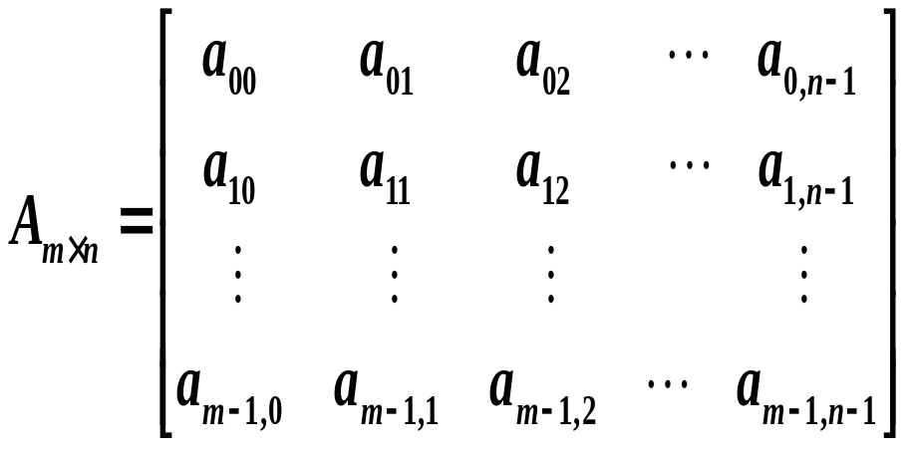
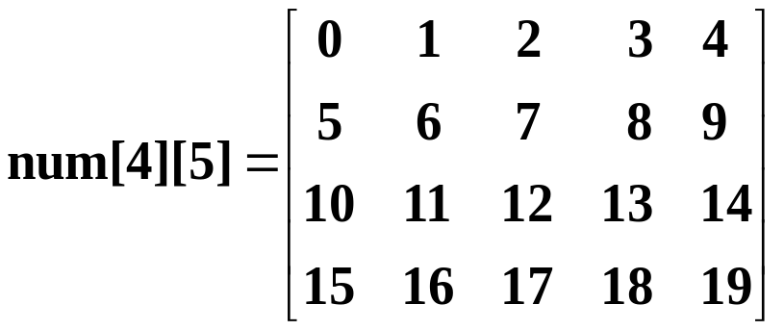
num[5] = {0，1， 2，3，4};
A=(α₀, α₁, …, α_{p}) (p = m-1
or n-1)
α_{j}=(a_{0j}, a_{1j},…, a_{m-1,j}) 0≤j≤n-1
α_{i}=(a_{i0}, a_{i1}, …, a_{i,n-1}) 0≤i≤m-1
二维数组：若一维数组中的数据元素又是一维数组结构，
则称为二维数组。
每一个数据元素
既在一个行表中，
又在一个列表中。
非线性结构
二维数组的逻辑结构
线性结构
定长的线性表
该线性表的每个数据元素
也是一个定长的线性表。

Slide 15
声明格式： 数据类型 变量名称[行数] [列数] ；
例：int num[5] [8] ;
在 C 语言中，一个二维数组类型也可以定义为
一维数组类型（其分量类型为一维数组类型），即：
typedef elemtype array2[m][n];
等价于：
typedef elemtype array1[n];
typedef array1 array2[m];

Slide 16
三维数组：若二维数组中的元素又是一个一维数组结构，
则称作三维数组。
…
n 维数组：若 n -1 维数组中的元素又是一个一维数组结构，
则称作 n 维数组。
结论
线性表结构是数组结构的一个特例，
而数组结构又是线性表结构的扩展。
数组特点：结构固定——定义后，维数和维界不再改变。
数组基本操作：除了结构的初始化和销毁之外，
只有取元素和修改元素值的操作。

Slide 17
数组的抽象数据类型的定义
ADT Array {
数据对象：D＝{a _{j1 j2 … jn} | j_{i} = 0, ..., b_{i} -1, i = 1, 2, .., n,
n (>0) 称为数组的维数，
b_{i} 是数组第 i 维的长度，
j_{i} 是数组元素的第 i 维下标，
a _{j1 j2 … jn}∈ElemSet }
数据关系：R＝{R1, R2, ..., Rn}
Ri＝{<a_{j1...ji...jn} , a_{j1...ji+1...jn} >
|0≤j_{k}≤b_{k} -1, 1≤k≤n 且 k≠i, 0≤j_{i}≤b_{i} - 2,
a_{j1…ji…jn} , a_{j1…ji+1…jn}∈D, i = 2, ..., n }

Slide 18
二维数组的抽象数据类型的数据对象和数据关系的定义
数据对象:
D = {a_{ij} | 0 ≤ i ≤ b₁ - 1, 0 ≤ j ≤ b₂ - 1}
数据关系:
R = { ROW, COL }
ROW = {< a_{i, j} , a_{i+1, j} >| 0 ≤ i ≤ b₁ - 2, 0 ≤ j ≤ b₂ - 1}
COL = {< a_{i, j} , a_{i, j+1} >| 0 ≤ i ≤ b₁ - 1, 0 ≤ j ≤ b₂ - 2}

Slide 19
基本操作：
InitArray(&A, n, bound₁, ..., bound_{n})
操作结果：若维数 n 和各维长度合法，则构造相应的数组 A，
并返回 OK。
DestroyArray(&A)
操作结果：销毁数组 A。
Value(A, &e, index₁, ..., index_{n})
初始条件：A 是 n 维数组，e 为元素变量，随后是 n 个下标值。
操作结果：若各下标不超界，则 e 赋值为所指定的A的元素值，
并返回 OK。
Assign(&A, e, index₁, ..., index_{n})
初始条件：A 是 n 维数组，e 为元素变量，随后是 n 个下标值。
操作结果：若下标不超界，则将 e 的值赋给所指定的A的元素，
并返回 OK。
} ADT Array

Slide 20
5.2 数组的顺序表示和实现
数组特点：结构固定——维数和维界不变。
因为
数组基本操作：初始化、销毁、取元素、修改元素值。
一般不做插入和删除操作。
所以：
一般都是采用顺序存储结构来表示数组。
注意：数组可以是多维的，但存储数据元素的内存单元地址
是一维的，因此，在存储数组结构之前，需要解决将
多维关系映射到一维关系的问题。
以行序为主序 (低下标优先)
BASIC、COBOL和PASCAL
两种顺序存储方式
以列序为主序 (高下标优先) FORTRAN

Slide 21
以行序为主序存放：
0
a₀₀
1
a₀₁
a₀₀ a₀₁ …….. a_{0, n-1}
…….
a₁₀ a₁₁ …….. a_{1, n-1}
n -1
a_{0, n-1}
………………….
a_{m-1, 0} a_{m-1, 1} …….. a_{m-1, n-1}
n
a₁₀
a₁₁
二维数组中任一元素 a_{ij} 的存储位置
LOC(i, j) = LOC(0, 0) + (b₂×i＋j )×L
……..
a_{1, n-1}
……….
基地址或基址
二维数组的映象函数
a_{m-1, 0}
某个元素的地址就是它前面所有行
所占的单元加上它所在行前面所有列元
素所占的单元数之和。
a_{m-1, 1}
……..
m*n -1
a_{m-1, n-1}

Slide 22
按列序为主序存放
0
a₀₀
1
a₁₀
a₀₀ a₀₁ …….. a_{0, n-1}
…….
a₁₀ a₁₁ …….. a_{1, n-1}
m -1
a_{m-1, 0}
………………….
a_{m-1, 0} a_{m-1, 1} …….. a_{m-1, n-1}
m
a₀₁
a₁₁
二维数组中任一元素 a_{ij} 的存储位置
LOC(i, j) = LOC(0, 0) + (b₁×j＋i )×L
……..
a_{m-1, 1}
……….
某个元素的地址就是它前面所有列
所占的单元加上它所在列前面所有行元
素所占的单元数之和。
a_{0, n-1}
a_{1, n-1}
……..
m*n -1
a_{m-1, n-1}

Slide 23
例 1：一个二维数组 A，行下标的范围是 1 到 6，列下标
的范围是 0 到 7，每个数组元素用相邻的 6 个字节
存储，存储器按字节编址。那么，这个数组的体积
是 个字节。
288
答： Volume = m×n×L
= (6 – 1 + 1) ×(7 – 0 + 1) ×6
= 48×6 = 288

Slide 24
例 2：〖某校计算机系考研题〗
设数组 A[0…59, 0…69] 的基地址为 2048，每个元素占 2 个
存储单元，若以列序为主序顺序存储，则元素 A[31, 57] 的存储
地址为 。
8950
解：LOC(i, j) = LOC(31, 57)
= LOC(0, 0) + (b₁×j＋i )×L
= 2048 + (60×57＋31 )×2
= 8950
a₀₀ a₀₁ … a_{0, 69}
a₁₀ a₁₁ … a_{1, 69}
……………
……… a_{31, 57} ……
……………
a_{59, 0} a_{59, 1} … a_{59, 69}
▲

Slide 25
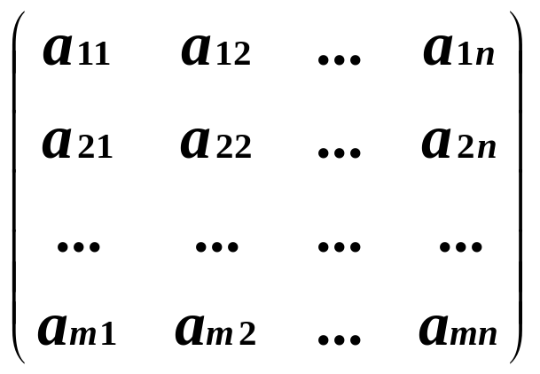
5.3 矩阵的压缩存储
矩阵定义：一个由 m×n 个元素排成的 m 行（横向）
n 列（纵向）的表。
矩阵的常规存储：
将矩阵描述为一个二维数组。
矩阵的常规存储的特点：
可以对其元素进行随机存取；
矩阵运算非常简单；存储的密度为 1。
不适宜常规存储的矩阵：值相同的元素很多且呈某种规律
分布；零元素多。
矩阵的压缩存储：为多个相同的非零元素只分配一个存储
空间；对零元素不分配空间。

Slide 26
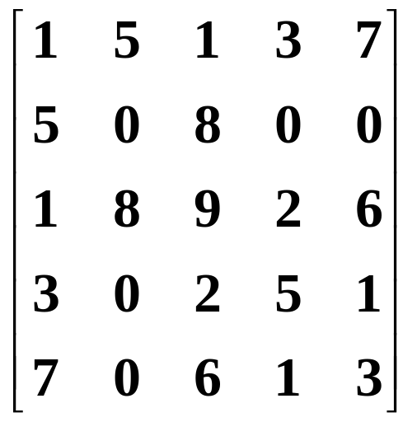
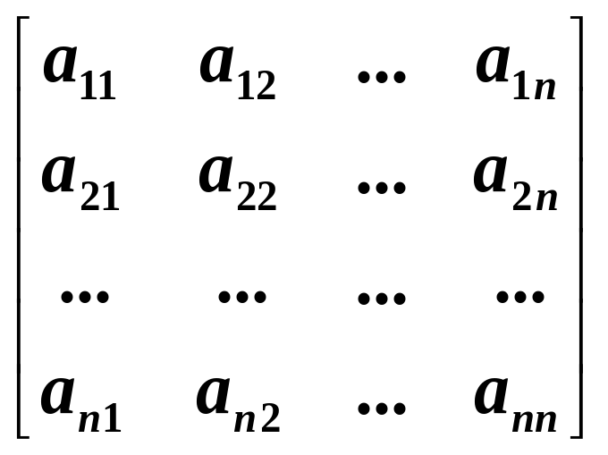
5.3.1 特殊矩阵
特殊矩阵：元素值的排列具有一定规律的矩阵。
对称矩阵、下（上）三角矩阵、对角线矩阵等。
1、对称矩阵
在一个 n 阶方阵 A 中，若元素满足下述性质：
a_{ij} = a_{ji} 1 ≤ i, j ≤ n
则称 A 为对称矩阵。

Slide 27
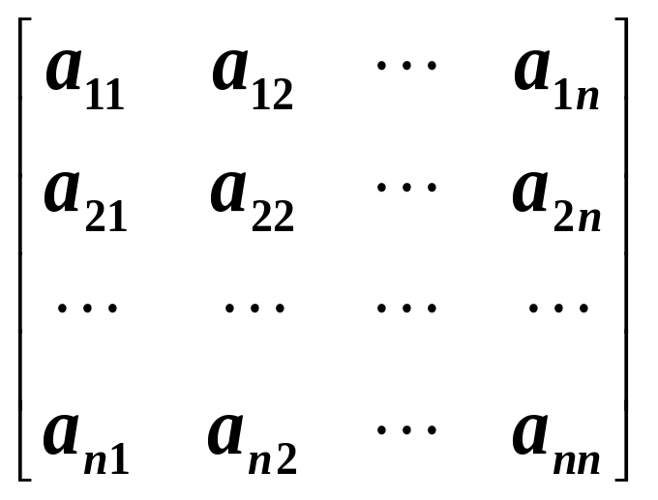
对称矩阵的存储结构
对称矩阵上下三角中的元素数均
为： n(n + 1)/2
可以行序为主序将元素存放在一
个一维数组 sa[n(n+1)/2] 中。
以行序为主序存储下三角：
a₁₁ | a₂₁ | a₂₂ | a₃₁ | a₃₂ | … | a_{n1} | … | a_{nn}
k = 0 1 2 3 4 n(n-1)/2 n(n+1)/2-1

Slide 28
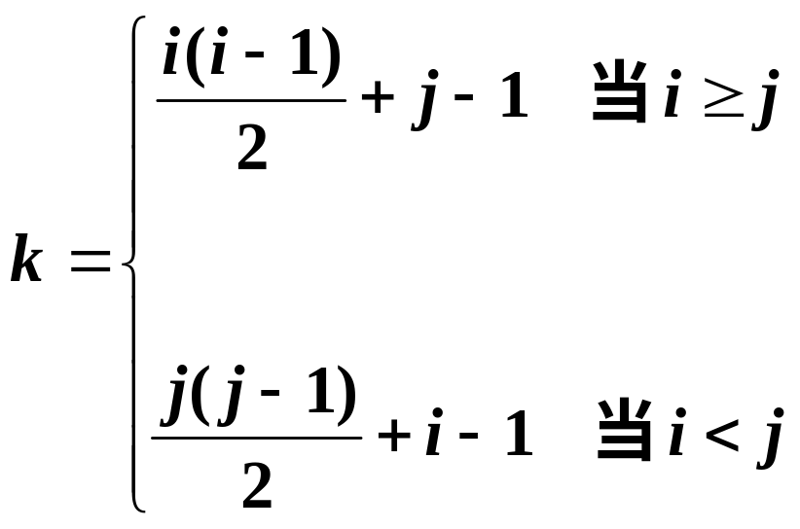
以行序为主序存储下三角：
a₁₁ | a₂₁ | a₂₂ | a₃₁ | a₃₂ | … | a_{n1} | … | a_{nn}
k= 0 1 2 3 4 n(n-1)/2
则 a_{ij} 和 sa[k] 存在着一一对应关系：
a_{ij} 前的 i -1 行有 1 + 2 +…+ (i -1)
= i(i -1)/2 个元素，在第 i 行上有
j 个元素。
因为a_{ij} = a_{ji}，所以只要交换上述
对应关系式中的 i 和 j 即可。

Slide 29
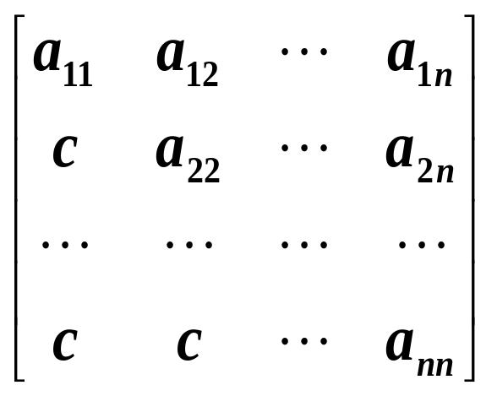
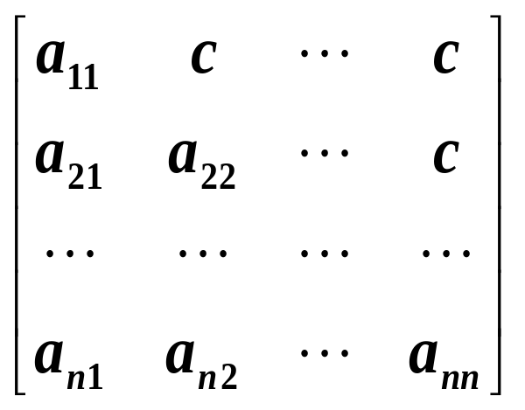
2、三角矩阵
以主对角线划分，三角矩阵有上（下）三角两种。上（下）
三角矩阵的下（上）三角（不含主对角线）中的元素均为常数。
在大多数情况下，三角矩阵常数为零。
上三角矩阵
下三角矩阵
三角矩阵的存储：除了存储主对角线及上（下）三角中的元
素外，再加一个存储常数 c 的空间。

Slide 30
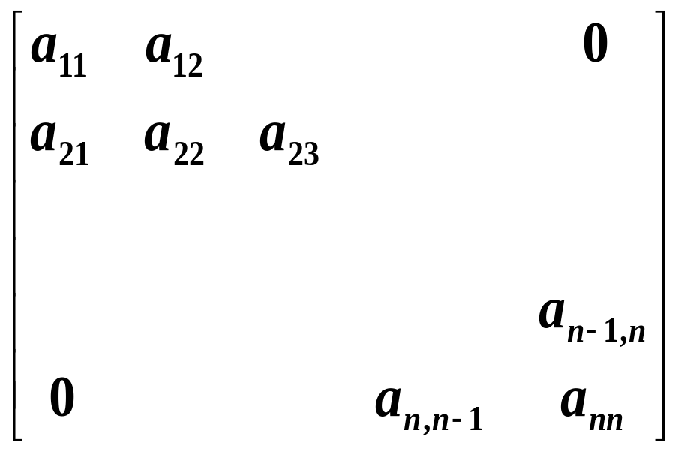
3、 对角矩阵
在对角矩阵中，所有的非零元素集中在以主对角线为中心的
带状区域中，即除了主对角线和主对角线相邻两侧的若干条对角
线上的元素之外，其余元素皆为零。
对角矩阵可按行优先顺序或对角线的顺序，将其压缩存储到
一维数组中，且也能找到每个非零元素和向量下标的对应关系。

Slide 31
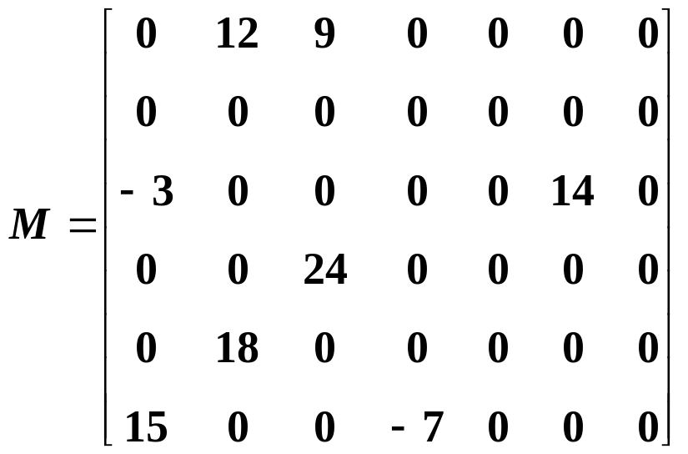
5.3.2 稀疏矩阵
稀疏矩阵：设在 m×n 的矩阵中有 t 个非零元素。
令 δ = t /(m×n)
当 δ ≤0.05 时称为稀疏矩阵。
三元组 (i, j, a_{ij}) 惟一确定矩阵的一个非零元。
M 由 {(1,2,12), (1,3,9), (3,1,-3),
(3,6,14), (4,3,24), (5,2,18),
(6,1,15), (6,4,-7) }
和矩阵维数 (6, 7) 唯一确定。
压缩存储原则：存各非零元的值、行列位置和矩阵的行列数。
三元组的不同表示方法可决定稀疏矩阵不同的压缩存储方法。

Slide 32
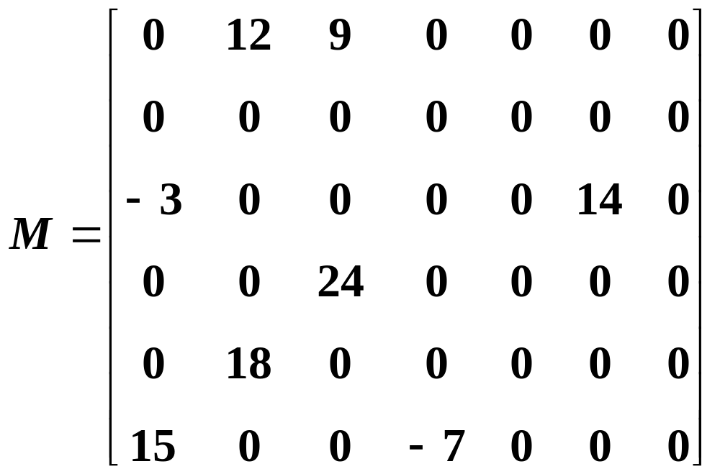
稀疏矩阵的压缩存储方法——顺序存储结构
1、三元组顺序表
i j tu
#define MAXSIZE 12500
//假设非零元个数的最大值
typedef struct {
int i, j; //该非零元的行列下标
Elemtype e;
}Triple;
typedef struct {
Triple data[MAXSIZE + 1];
int mu, nu, tu;
//矩阵的行、列数和非零元个数
}TSMatrix;
0
1
2
3
4
5
6
7
8
6 | 7 | 8
1 | 2 | 12
1 | 3 | 9
3 | 1 | -3
3 | 6 | 14
4 | 3 | 24
5 | 2 | 18
6 | 1 | 15
6 | 4 | -7

Slide 33
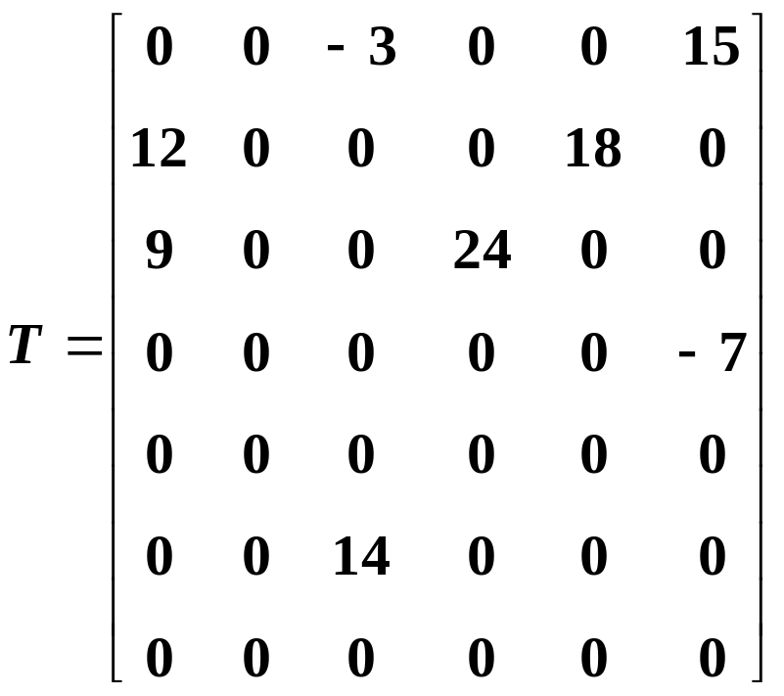
求转置矩阵
转置矩阵：一个 m×n 的矩阵 M，它的转置 T 是一个 n×m
的矩阵，且 T (i, j) = M[ j, i]，1≤i≤n，1≤j≤m，即 M 的行是 T
的列，M 的列是 T 的行。

Slide 34
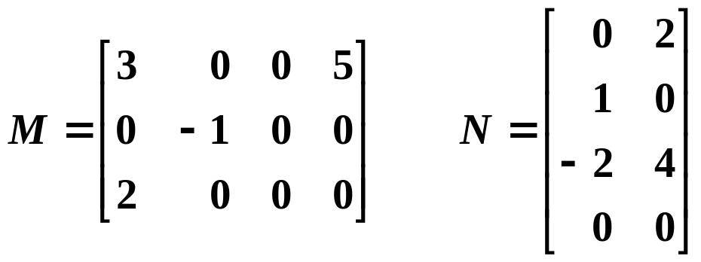
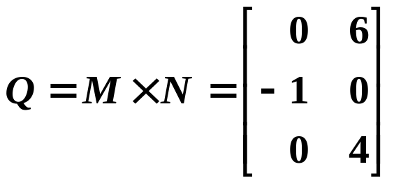
矩阵乘法
设矩阵 M 是 m₁×n₁ 矩阵，N 是 m₂×n₂ 矩阵；只有 n₁ = m₂
时，才能相乘得到结果矩阵 Q = M×N（一个 m₁×n₂ 的矩阵）。
k
矩阵相乘的经典算法：
i
for(i=1; i<=m₁; i++)
for(j=1; j<=n₂; j++)
{ Q[i][j]=0;
for(k=1; k<=n₁; k++)
Q[i][j] = Q[i][j] + M[i][k] * N[k][j];
}
k
j
i
不论是否为零，都要进行一次乘法运算。
没必要！
j

Slide 35
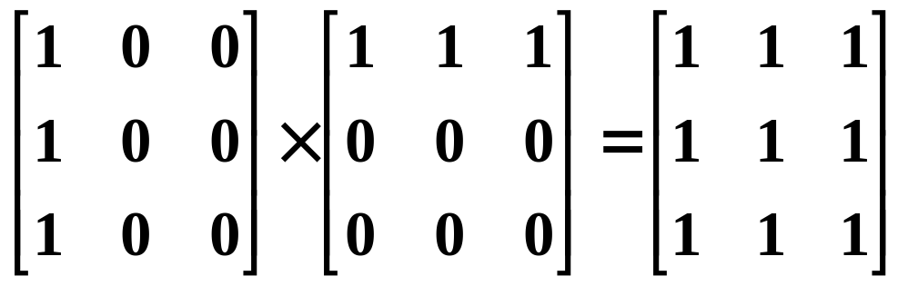
注意：两个稀疏矩阵相乘的结果
不一定是稀疏矩阵。
i | j | e
i | j | e
1 | 1 | 3
1 | 4 | 5
2 | 2 | -1
3 | 1 | 2
i | j | e
1 | 2 | 2
2 | 1 | 1
3 | 1 | -2
3 | 2 | 4
1 | 2 | 6
2 | 1 | -1
3 | 2 | 4
M[i][k] * N[k][j];
row | 1 | 2 | 3 | 4
rpos[row] | 1 | 2 | 3 | 5
0 | 0
-1
0
6
0
4

Slide 36
3、稀疏矩阵的链式存储结构：十字链表
优点：它能够灵活地插入因运算而产生的新的非零元素，删除
因运算而产生的新的零元素，实现矩阵的各种运算。
在十字链表中，矩阵的每一个非零元素用一个结点表示，
该结点除了（row，col，value）以外，还要有两个域：
right： 用于链接同一行中的下一个非零元素；
down：用以链接同一列中的下一个非零元素。
十字链表中结点的结构示意图：
row | col |  | value
down |  | right

Slide 37
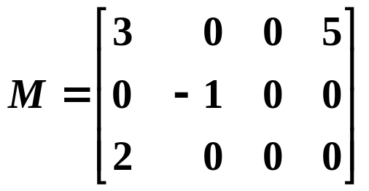
M.chead
 |  | ^
M.rhead
1 | 1 |  | 3
1 | 4 |  | 5
^ |  | ^
2 | 2 |  | -1
^ |  | ^
3 | 1 |  | 2
^ |  | ^

Slide 38
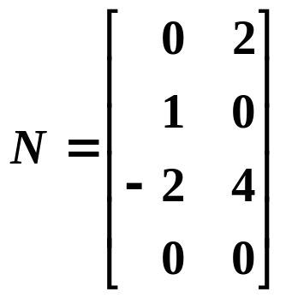
M.chead
M.rhead
^
1 | 2 |  | 2
 |  | ^
2 | 1 |  | 1
 |  | ^
3 | 1 |  | -2
^
3 | 2 |  | 4
^ |  | ^

Slide 39
5.4 广义表的定义
广义表（又称列表 Lists）是 n≥0 个元素 a₀, a₁, …, a_{n-1}
的有限序列，其中每一个 a_{i} 或者是原子，或者是一个子表。
例：中国举办的国际足球邀请赛，参赛队名单可表示如下：
（阿根廷，巴西，德国，法国，（ ），西班牙，
意大利，英国，（国家队，鲁能，实德））
单个元素
在这个表中，韩国队应排在法国队后面，但由于其水平低
未敢参加，成为空表。国家队、鲁能队、实德队均作为东道主
的参赛队参加，构成一个小的线性表，成为原线性表的一个数
据元素。这种拓宽了的线性表就是广义表。

Slide 40
广义表通常记作：
LS = (a₁，a₂，…，a_{n})
其中： LS 为表名， n 为表的长度， 每一个 a_{i} 为表的元素。
习惯上，一般用大写字母表示广义表，小写字母表示原子。
表头：若 LS 非空 (n≥1 )，则其第一个元素 a₁ 就是表头。
记作 head(LS) = a₁。 注：表头可以是原子，也可以是子表。
表尾：除表头之外的其它元素组成的表。
记作 tail(LS) = (a₂, ..., a_{n})。
注：表尾不是最后一个元素，而是一个子表。

Slide 41
例：
(1) A=( )
空表，长度为 0。
(2) B=(( ))
长度为 1，表头、表尾均为 ( )。
(3) C=(a, (b, c))
长度为 2，由原子 a 和子表 (b, c) 构成。
表头为 a ；表尾为 ((b, c))。
(4) D=(x, y, z)
长度为 3，每一项都是原子。
表头为 x ；表尾为 (y, z)。
(5) E=(C, D)
长度为 2，每一项都是子表。
表头为 C ；表尾为 (D)。
(6) F=(a, F)
长度为 2，第一项为原子，第二项为它本身。
表头为 a ；表尾为 (F)。
F=(a, (a, (a, …)))

Slide 42
广义表的性质
(1) 广义表中的数据元素有相对次序；
广义表的长度定义为最外层所包含元素的个数；
如： C=(a, (b, c)) 是长度为 2 的广义表。
(3) 广义表的深度定义为该广义表展开后所含括号的重数；
A = (b, c) 的深度为 1，B = (A, d) 的深度为 2，C = (f, B, h) 的
深度为 3。
注意：“原子”的深度为 0 ; “空表”的深度为 1 。
(4) 广义表可以为其他广义表共享；如：广义表 B 就共享表 A。
在 B 中不必列出 A 的值，而是通过名称来引用。
(5) 广义表可以是一个递归的表。如： F=(a, F)=(a, (a, (a, …)))
注意：递归表的深度是无穷值，长度是有限值。

Slide 43
广义表是多层次结构，广义表的元素可以是单元素，也可以
是子表，而子表的元素还可以是子表，…。
可以用图形象地表示。
例：
D=(E, F)
其中： E=(a, (b, c)) F=(d, (e))
D
E
F
a
d
b
c
e

Slide 44
广义表可以看成是线性表的推广，线性表是广义表的特例。
广义表的结构相当灵活，在某种前提下，它可以兼容线性
表、数组、树和有向图等各种常用的数据结构。
当二维数组的每行（或每列）作为子表处理时，二维数组
即为一个广义表。
另外，树和有向图也可以用广义表来表示。
由于广义表不仅集中了线性表、数组、树和有向图等常见
数据结构的特点，而且可有效地利用存储空间，因此在计算机
的许多应用领域都有成功使用广义表的实例。

Slide 45
广义表基本运算
取表头运算 GetHead 和取表尾运算 GetTail
若广义表 LS=(a₁, a₂, …, a_{n})， 则 GetHead(LS) = a₁ 。
GetTail(LS) = (a₂, …, a_{n})。
注意：取表头运算得到的结果可以是原子，也可以是一个子表。
取表尾运算得到的结果一定是一个子表。
例: D = ( E, F ) = ((a, (b, c))，F )
GetHead( D ) = E GetTail( D ) = ( F )
GetHead( E ) = a GetTail( E ) = ((b, c))
GetHead(((b, c))) = (b, c) GetTail(((b, c))) = ( )
GetHead((b, c)) = b GetTail((b, c)) = (c)
GetHead((c)) = c GetTail((c)) = ( )

Slide 46
5.5 广义表的存储结构
由于广义表是递归定义的，其中的数据元素可具有不同的结
构（原子或列表），故难以用顺序存储结构表示，故常采用链式
存储结构，每个数据元素用一个结点表示，并称之为广义链表。
1、首尾链表 (单链存储结构)
若广义表不空，则可分解成表头和表尾；
反之，一对确定的表头和表尾可惟一地确定一个广义表。
首尾表示法就是根据这一性质设计而成的一种存储方法。

Slide 47
结点的结构形式
标志域 tag = 1
指示表头的指针域 hp
指示表尾的指针域 tp
表结点由三个域组成
tag = 1 | hp | tp
标志域 tag = 0
值域 atom
原子结点由两个域组成
tag = 0 | atom

Slide 48
typedef enum {ATOM, LIST} ElemTag;
// ATOM=0：单元素；LIST=1：子表
typedef struct GLNode {
Elemtag tag; // 标志域，用于区分元素结点和表结点
union { // 元素结点和表结点的联合部分
Atomtype atom; // atom 是原子结点的值域
struct
{struct GLNode *hp, *tp;
}ptr; // ptr是表结点的指针域，ptr.hp 和 ptr.tp分别
// 指向表头和表尾
};
}*GList; // 广义表类型

Slide 49
结点的链接
A=( )
A=NULL
C=(a, (b, c, d))
((b, c, d))
(b, c, d)
B=(e)
B
1 |  | ^
C
1
1 |  | ^
(c, d)
(d)
0 | e
0 | a
1
1
1 |  | ^
D=(A, B, C)
0 | b
0 | c
0 | d
D
1 | ^
1
1 |  | ^
采用首尾表示法容
易分清列表中原子
或子表所在的层次
(B, C)
(C)
E=(a, E)
E
1
1 |  | ^
最高层的表结点的个
数即为广义表的长度
(E)
0 | a

Slide 50
2、扩展线性链表（孩子兄弟链表－双链存储法）
结点的结构形式
在孩子兄弟链表中，也有两种结点形式：一种是有孩子结
点，用以表示列表；另一种是无孩子结点，用以表示单元素。
指向第一个孩子
指向下一个兄弟
元素值
指向兄弟
tag = 1 | hp | tp
tag = 0 | atom | tp
表结点
原子结点
C=(a, (b, c, d))
C
1 |  | ^
0 | a
1 |  | ^
0 | b
0 | c
0 | d | ^

Slide 51
typedef enum {ATOM, LIST} Elemtag;
// ATOM=0：单元素；LIST=1：子表
typedef struct GLNode {
Elemtag tag; // 标志域，用于区分元素结点和表结点
union { // 元素结点和表结点的联合部分
Atomtype atom; // atom 是原子结点的值域
struct GLNode *hp; // 表结点的表头指针
};
struct GLNode *tp; // 指向下一个结点
}*GList; // 广义表类型

Slide 52
结点的链接
最高层结点 tp
域必为 NULL
A=( )
A
1 | ^ | ^
C=(a, (b, c, d))
B=(e)
B
1 |  | ^
C
1 |  | ^
0 | e | ^
0 | a
1 |  | ^
0 | b
0 | c
0 | d | ^
D=(A, B, C)
D
1 |  | ^
E=(a, E)
1 | ^
1
1 |  | ^
E
1 |  | ^
表达式中的左括号 “（” 对应
存储表示中的 tag = 1 的结点
0 | a
1 |  | ^

